Slide 1
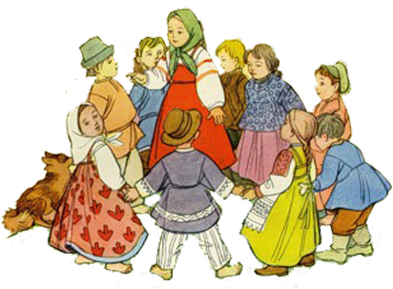
проект
Русские народные игры
МДОУ № 27 «Светлячок»»
Подготовила:
воспитатель
Полетаева Е.Б.
25.04.2022 г
п.Щедрино

Slide 2
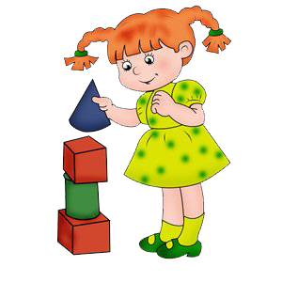
«Игра есть потребность растущего детского организма…»
Н.К. Крупская

Slide 3
Тип проекта – познавательно – творческий.
Руководитель проекта – воспитатель (Полетаева Е.Б.)
Участники проекта – дети, родители, педагоги.
Сроки реализации – 1 неделя

Slide 4
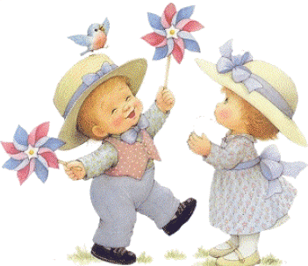
Народные игры
Актуальность темы:
Народные игры – это естественная среда, в которой искусство переплетено с жизнью людей. Одно из эффективных, увлекательных и доступных для детей дошкольного возраста средство приобщения к национальной культуре.
Русские народные игры для детей дошкольного возраста являются естественной основой для успешного воспитания. В народных играх дети встречаются с замечательными мелодиями, исполненными подлинно – родным языком. Они приближают ребенка к прекрасному, порождают в сознании ребенка любовь к доброте, благородству, взаимовыручке. Они развивают ловкость, гибкость, силу, моторику, воображение, тренируют реакцию и координацию движений.
Благодаря знакомству с русскими народными играми в детском саду, мы сохраняем свои традиции, передаем будущему поколению, тем самым обеспечиваем духовное здоровье детей.

Slide 5
Цель проекта: Создание условий для формирования у детей интереса к истории, культуре и традициям русского народа, через народные игры.
Задачи проекта:
-формирование у детей целостного отношения к национальной культуре,
традициям и играм русского народа;
-формирование представлений о разнообразии народных игр.
- развитие двигательных навыков дошкольников, познавательных способностей детей через представления об обычаях русского народа.
-воспитание интереса к русским народным играм

Slide 6
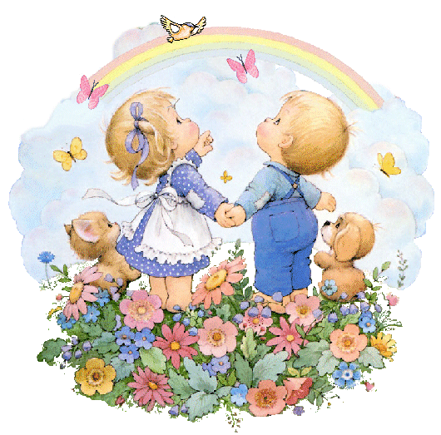
Планируемый результат:
Пробудить интерес к народной игре. Если первый шаг к ее постижению будет успешным, то обязательно появится желание более глубоко изучить игровой фольклор, историю игры, народную культуру в целом.

Slide 7
Этапы реализации проекта.
1.Подготовительный этап:
1.Изучение, материалов по данной теме, изучение методической литературы: Литвинова И. Н. «Детские народные подвижные игры». «Русские народные подвижные игры». Осокина Т. И., Тимофеева Е. А., Фурмина Л. С. «Игры и развлечения детей на воздухе». Михайлова М. А. «Народные традиции, игры, развлечения».
Лямина Л.А. "Народные игры в детском саду"М., 2008г.
Куприянова Л.Л. "Русский фольклор", М., Мнемозина, 2002г.
просмотр сайтов в Интернете.
2.Подбор материала, игр по теме.
3.Составление картотек.
4.Разработка перспективного плана

Slide 8
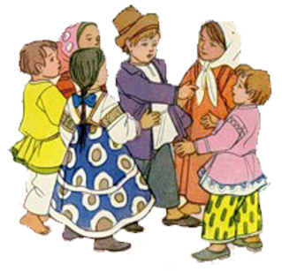
2. Основной Этап:
Ознакомление детей с русскими народными играми:
-знакомство с историей возникновения игр; -знакомство с содержанием игры -разучивание игр и их проведение.
-разучивание считалок, закличек. - оформление картотеки русских народных игр, считалок, скороговорок, закличек;

Slide 9
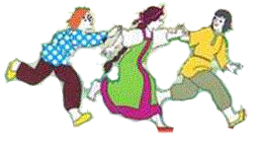
3. Заключительный этап:
2.Картотеки русских народных игр, считалок, закличек, скороговорок.
3.Консультация для родителей « Народные игры в семье».
4.Применение детьми народных игр в самостоятельной игровой деятельности в помещение и на улице.

Slide 10
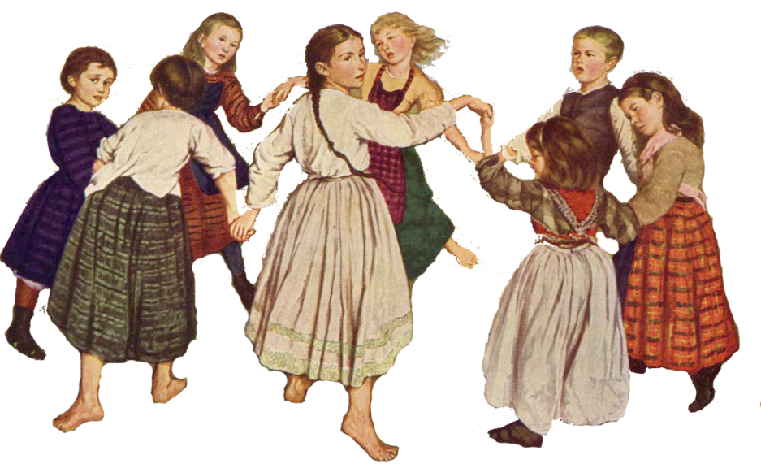
Результат:
У детей возникло желание участвовать в играх, внести их в повседневную жизнь. Дети стали активно использовать в речи потешки, считалки,. Научились преодолевать неудачи, радоваться успеху других, сформировалось умение постоять за себя, чувство справедливости. Развилась эмоциональная сфера ребенка.
«Однако даже если ребёнок и не познает, а лишь «прикоснется» к миру народной игры, свое доброе дело она сделает».

Slide 11
Фотоотчет колечко

Slide 12
Гуси – лебеди

Slide 13
Бабка – ежка

Slide 14
Колпачок

Slide 15
Колпачок

Slide 16
Птички и кот

Slide 17
Зайка серенький

Slide 18
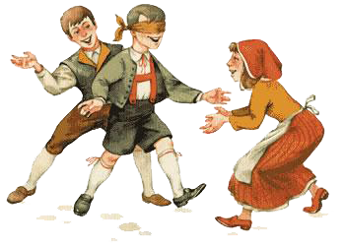
Спасибо за внимание

